Slide 1


بسم الله الرحمن الرحيم
الصف/ الثاني
اليوم /
التاريخ /
المادة / رياضيات
معلمة المادة / مباركة الزبيدي

Slide 2
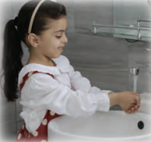
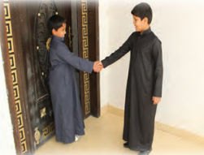
مراجعة ما سبق
أقدر الزمن اللازم لكل حدث مما يأتي ، ثم أحوط إجابتي :
الوضوء للصلاة
السلام على صديق
ثانية واحدة دقيقة واحدة ساعة واحدة
ثانية واحدة دقيقة واحدة ساعة واحدة

Slide 3

درس اليوم
الوقت لأقرب 5 دقائق
فكرة الدرس
أعد قفزياً خمسات لأقرأ الساعة

Slide 4


5
استعد
10
12
11
1
الساعة 9 و 40 دقيقة
أعد بالقفز خمسات لأعرف الوقت .
10
2
15
0 4 : 9
9
3
20
الساعة
8
4
الدقائق
7
5
6
25
40
30
35

Slide 5

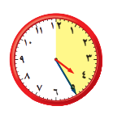
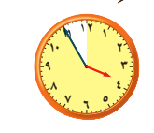
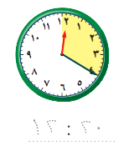
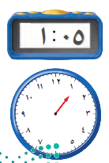
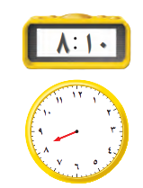
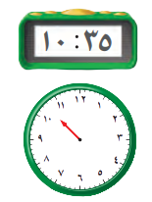
أقرأ الساعة ثم أكتب الوقت الذي تشير إلية الساعة :
3
2
1
4:25
12:20
3:55
أضبط الساعة بحسب الوقت المعطى ، ثم أرسم عقرب الدقائق الذي يدل عليه :
6
5
4

Slide 6

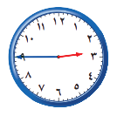
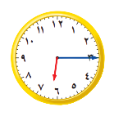
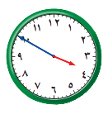
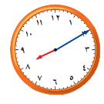
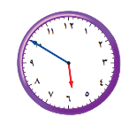
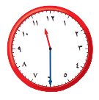
أقرأ الساعة ثم أكتب الوقت الذي تشير إلية الساعة :
10
9
8
2:45
3:50
6:15
13
12
11
8:10
11:30
5:50

Slide 7
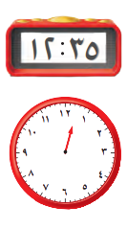
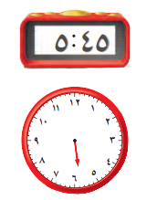
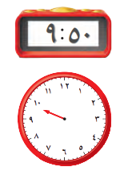
أضبط الساعة بحسب الوقت المعطى ، ثم أرسم عقرب الدقائق الذي يدل عليه :
6
5
4

Slide 8


التقويم
الواجب
الواجب في المنصة

